Slide 1
Современные технологии промышленной разработки программного обеспечения
Java + JavaEE
(байткод)
http://www.skipy.ru
http://docs.oracle.com/javase/tutorial
Брюс Эккель Философия Java

Slide 2
Типы данных
Примитивные типы данных:
целочисленные типы (знаковые): byte, short, int, long;
символьный тип (без знаковый): char;
типы с плавающей точкой: float, double;
логический тип: boolean;
специальный тип void.
Ссылочные типы данных:
классы (в том числе String и классы обертки Byte, Short, Integer, Long, Character, Float, Double, Boolean, Void);
интерфейсы;
массивы: структуры данных, которые хранят элементы одного типа.

Slide 3
Переменные
boolean result = true; //false
char capitalC = 'C';
byte b = -100;
int i = 10, j = 100; //не рекомендуется
--------------------------------------------------------
int i;
System.out.println(i); //Uncompilable source code - variable i might not have been initialized
--------------------------------------------------------
int i;
i = 10;
System.out.println(i);

Slide 4
Переменные (имена)
Допустимые символы: letters, digits, "$", "_ " (вначале letter)
int int_value = 1;
Byte byteValue2 = 1;
Object этоОбъект = new Object(); //не рекомендуется
StringBuilder sb = new StringBuilder(); //имя класса
static final int NUM_GEARS = 6; //имя константы
//case-чувствительны

Slide 5
Числовые литералы
Int i = 100;
long v = 1000;
long num = 1234_5678_9012_3456L;
float pi = 100.0; //нельзя
float pi = 100;
float pi = 100.0e10f;
float pi = 3.14_15F;
long hexBytes = 0xFF_EC_DE_5E;
int bytes = 0b11010010_01101001_10010100;

Slide 6
Типы данных (числа)
int i1 = 2_000_000_000;
int i2 = 2_000_000_000;
System.out.println(i1 + i2);
-294967296
Math.addExact(i1, i2);
ArithmeticException
long v = (long) i1 + (long) i2;
byte b = (byte) 0xF0; //-16
System.out.println(b == 0xF0);
false
int v = b & 0xFF;
System.out.println(v == 0xF0);
true
System.out.println(v == (byte) 0xF0);
true

Slide 7
Прочие литералы
true/false, null
char c = 'a';
char c = '\u000A';
char c = '\n'; // \b, \t, \n, \f, \r, \", \', \\
String text = "S\u00ED Se\u00F1or"; // Sí Señor in Spanish
int a \u003D 8; //не рекомендуется
Комментарии:
// однострочный комментарий
/* Многострочный
комментарий */

Slide 8
JavaDoc
/**
* Returns a string representation of the integer argument
* as an unsigned integer in base&nbsp;16.
*
* <p>The unsigned integer value is the argument plus 2<sup>32</sup>
* if the argument is negative; otherwise, it is equal to the argument.
*
* <p>If uppercase letters are desired,
* the {@link java.lang.String#toUpperCase()} method may be called on the result:
*
* <blockquote>
* {@code Integer.toHexString(n).toUpperCase()}
* </blockquote>
*
* @param i an integer to be converted to a string.
* @return the string representation of the unsigned integer value
* represented by the argument in hexadecimal (base&nbsp;16).
* @see #parseUnsignedInt(String, int)
*/
public static String toHexString(int i) { … }

Slide 9
Массивы
int[] anArray;
int[] a = new int[5];
int a[] = new int[5]; //не рекомендуется
int[] a = new int[]{0, 1, 2, 3, 4};
byte[][] b = new byte[10][10];
byte[][] b = new byte[][]{
{0, 1, 2},
{10, 11, 12}
};
--------------------------------------------
byte[][] b = new byte[10][];
b[0] = new byte[5];
b[1] = new byte[10];
System.out.println(b[1][2]); // 0
--------------------------------------------
String[] v = new String[10];
char[] c = new char[128];
for (int i = 0; i < c.length; i++) {
c[i] = i;
}
byte[] b1 = new byte[100];
byte[] b2 = new byte[10];
System.arraycopy(b1, 20, b2, 0, 10);
String[] copyTo = Arrays.copyOfRange(
copyFrom, 2, 9);

Slide 10
Arrays (static)
void sort(int[] a)
Int binarySearch(int[] arr, int v)
int[] copyOf(int[] arr, int newLength)
int[] copyOfRange(int[] original, int from, int to)
boolean equals(int[] a, int[] a2)
void fill(int[] a, int fromIndex, int toIndex, int val)
int hashCode(int a[])
IntStream stream(int[] array)
String toString(int[] a)

Slide 11
Операции
Числовые операции:
+ - * / %
Унарные операции:
+ - ++ --
Побитовые операции:
& | ^ ~
Сравнение:
== != > >= < <=
Логические операции:
|| && !
int a = 5 / 2; //2
float b = 5 / 2; //2.0
float c = (float) 5 / 2; //2.5
int a = 1;
int b = a++; //b = 1, a = 2
int c = ++a; //a = 3, c = 3
if (c) { … } //нельзя, если c не boolean
if (c != 0) {…}
if ((a == 5) || (b == 6)) { … }
boolean v = (a == 5) && (b == 6);

Slide 12
Операции (2)
Сдвиги:
<< >> >>>
Присвоение:
= += -= *= /= %= &= ^= |=
<<= >>= >>>=
Приведение типа:
(имя_типа)
Проверка типа:
instanceof
Тернарный оператор:
? :
int a = -2; //0xFFFF_FFFE
int b = a >> 1; //-1
int c = a >>> 1; //2_147_483_647
//0x7FFF_FFFF
int c = 5;
int v = c = 7;
long a = (long) b + (long) c;
Animal a = new Cat();
if (a instanceof Cat) {
Cat c = (Cat) a;
}
int max = a > b ? a : b;

Slide 13
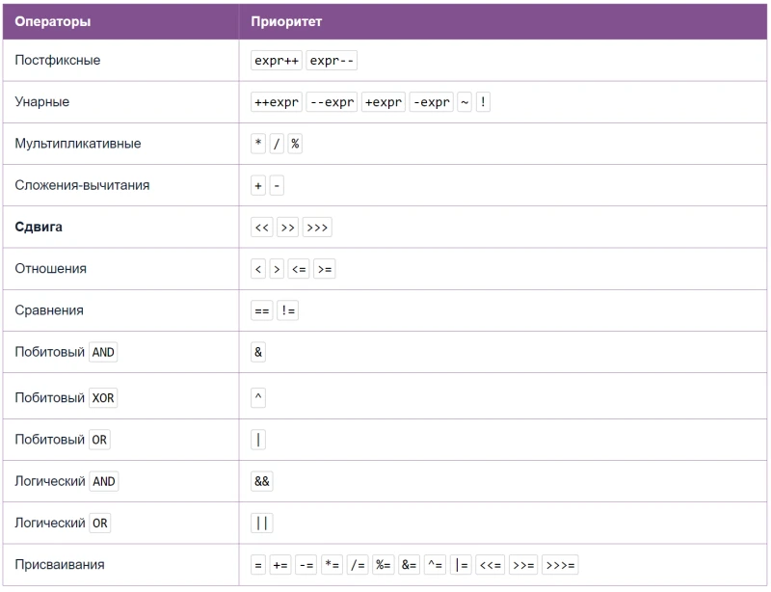
Приоритеты операций

Slide 14
Управляющие конструкции
if (a == b) {
…
}
if (a == b) {
…
} else {
…
}
if (a == 1) {
} else if (a == 2) {
} else if (a == 3) {
} else {
}
int v;
switch (a) {
case 0:
case 1:
v = 10;
break; //<---
case 2:
v = 100;
break;
default:
v = 1000;
break;
}
//Целые числа, значения ENUM, строки

Slide 15
Управляющие конструкции (2)
int a = 0;
while (a < 100) {
a++;
}
do {
a++;
} while (a < 200);
int[] a = new int[10];
for (int v : a) {
}
//также можно делать с Iterable объектами
for (int i = 0; i < 100; i++) {
}
for (int i = 0, k = 100; i < 100; i++, k--) {
}
for (int i = 0; i < 100; ) {
if (a == 10) {
i += 10;
} else {
i ++;
}
}

Slide 16
Управляющие конструкции (3)
while (true) {
}
while (true) {
if (userInput) break;
}
while (true) {
if (userInput) {
break;
}
}
w1:
while (true) {
for (int i = 0; I < 100; i++) {
if (userInput) break w1;
}
}
for ( ; ; ) {
}
for ( ; ; ) {
break;
}
int a = 1000;
for (int i =1; i <100; i++) {
a = a / 2;
if (a % 2 == 0) {
continue;
}
a ++;
}

Slide 17
Объекты и классы
public class Bicycle {
public int pos = 100;
protected int speed;
public Bicycle() {
this(10);
}
public Bicycle(int startSpeed) {
speed = startSpeed;
}
public void changePos(int increment) {
pos += increment;
}
public void setSpeed(int speed) {
this.speed = speed;
}
public int getSpeed() {
return this.speed;
}
}
public class MountainBike extends Bicycle {
private final int seatHeight;
public MountainBike(int seatHeight,
int startPos, int startSpeed) {
super(startPos, startSpeed);
this.seatHeight = seatHeight;
}
public int getHeight() {
return seatHeight;
}
@Override
public void changePos(int increment) {
if (seatHeight < 100) {
super.changePos(increment);
}
}
}
MountainBike bike = new MountainBike (100, 0, 0);
bike.setSpeed(10);
System.out.println(bike.pos);

Slide 18
Объекты (2)
public class Bicycle {
private static int price;
public static final String NAME = "bicycle";
public static int getPrice() {
return price;
}
}
System.out.println(Bicycle.NAME );
System.out.println(Bicycle.getPrice());
System.out.println(Bicycle.class.getCanonicalName());
//Значения по умолчанию 0, false, null
//Сборка мусора System.gc();
//Параметры по ссылке и по значению
public void print(String name, String…values) {
System.out.println(name + ": ");
for (String value : values) {
System.out.println(" " + value);
}
}

Slide 19
Переменные
//так нельзя
int i = 10;
int i = 20;
//так можно
{ int i = 10; }
{ int i = 10; }
for (int i =1; i <100; i++) {
…
}
for (int i =1; i <100; i++) {
…
}
public class Test {
private int value = 100;
public int test1(int value) {
return value;
}
public int test2() {
return value;
}
public int test3() {
int value = 300;
return value + this.value;
}
} //Перекрытие локальными переменными полей класса

Slide 20
Имена файлов и пакеты
Имя класса = Имя Файла (исключения)
Имена классов:
ru.krista.core.dataaccess.DataSession
ru.krista.retools.datasource.SelectionDataSet
org.apache.commons.io.FilenameUtils
org.apache.commons.lang3.StringUtils
com.fasterxml.jackson.databind.ObjectMapper com.fasterxml.jackson.databind.ObjectReader com.fasterxml.jackson.dataformat.yaml.YAMLFactory
class Circle { //Circle.java
}
package graphics;
class Circle { //graphics/Circle.java
}
package paint.graphics;
class Circle { //paint/graphics/Circle.java
}

Slide 21
Импорт
//Доступ внутри пакета и извне пакета
------------------------------------------------------------
package graphics;
class Drawable {
}
------------------------------------------------------------
package graphics;
class Circle extends Drawable {
}
------------------------------------------------------------
package graphics.poligon;
import graphics.Drawable;
class Star extends Drawable {
}
package paint;
import graphics.Drawable;
import graphics.Circle;
class MyForm {
private Drawable fon;
private Circle figure;
}
--------------------------------------------------------
package paint;
import graphics.*;
class MyForm {
private Drawable fon;
private Circle figure;
}

Slide 22
Импорт (2)
package paint;
class MyForm {
private graphics.Drawable fon;
private graphics.Circle figure;
private Integer size;
}
//Случай одноименных классов из разных пакетов
//java.lang.* Integer, Long, Double, String
class Calc {
public static calc() {
return Math.cos(Math.PI / 3);
}
} //java.lang.Math
---------------------------------------------------------
import static java.lang.Math.PI;
import static java.lang.Math.cos;
//import static java.lang.Math.*;
class Calc {
public static calc() {
return cos(PI / 3);
}
}

Slide 23
Модификаторы доступа
Modifier | Class | Package | Subclass | World
public | Y | Y | Y | Y
protected | Y | Y | Y | -
no modifier | Y | Y | - | -
private | Y | - | - | -

Slide 24
Инициализация
class Circle {
int x, y; //лучше писать на отдельных строчках
int radius = 10; //final поля и инициализация
}
--------------------------------------------------------------
class Circle {
int x, y;
public Circle(int x) {
this.x = x;
this.y = 1;
}
}
-----------------------------------------------------------------
class Circle {
int x, y;
{
x = (int) Math.round(Math.random() * 100);
y = 100 – x;
}
}
class Circle {
int x = prepareX();
private static int prepareX() {
…
}
}
---------------------------------------------------------------
class Circle {
int x = prepareX();
//рекомендуется использовать private или final методы
//пояснить про final поля, методы, классы
protected final int prepareX() {
…
}
}

Slide 25
Инициализация (static)
class Circle {
static int pts;
static final int DEFAULT_RADIUS = 10;
}
--------------------------------------------------------------
class Circle {
static int pts;
static {
pts = (int) Math.round(Math.random() * 5);
}
}
class Circle {
static int pts = calcPts();
public static int calcPts() {
return 12;
}
}

Slide 26
Простое приложение
public class Main {
public static void main(String[] args) {
System.out.println("Hello, World!");
}
}

